Slide 1

BÀI
ÔN TẬP
VÀ KỂ CHUYỆN
35
n
1
Đọc
o
o
n
ô
ô
n
n
m
ơ
n
ơ
a
a
n
a
m
e
e
n
ă
ă
n
ă
m
ê
ê
n
i
n
i
â
â
n
â
m
u
u
n
Notes:
Do HS đã nắm được quy luật ghép tiếng nên mình đã thay đổi hình thức ghép

Slide 2
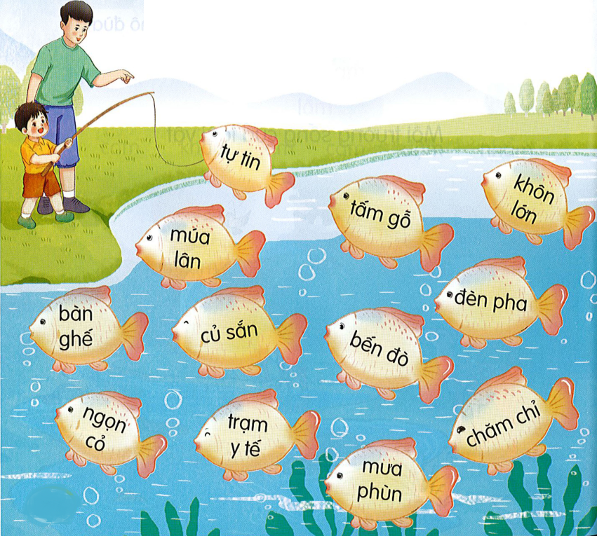

Slide 3
Thỏ và rùa
Nhìn rùa, thỏ chê: “Quả là chậm như rùa.”. Rùa ôn tồn: “Ta thi nhé.”. Thỏ hớn hở tham gia. Thỏ nhởn nhơ múa ca, rùa cứ bò cần mẫn. Thế là, rùa đi xa hơn hẳn thỏ.
Những loài vật nào xuất hiện trong bài?
Thỏ chê rùa như thế nào?
Thỏ tham gia cuộc thi chạy với tâm trạng như thế nào?
Vì sao thỏ lại hớn hở?
Vì sao rùa đi xa hơn hẳn thỏ?
Theo em, con vật nào sẽ về đích trước? Vì sao?

Slide 4
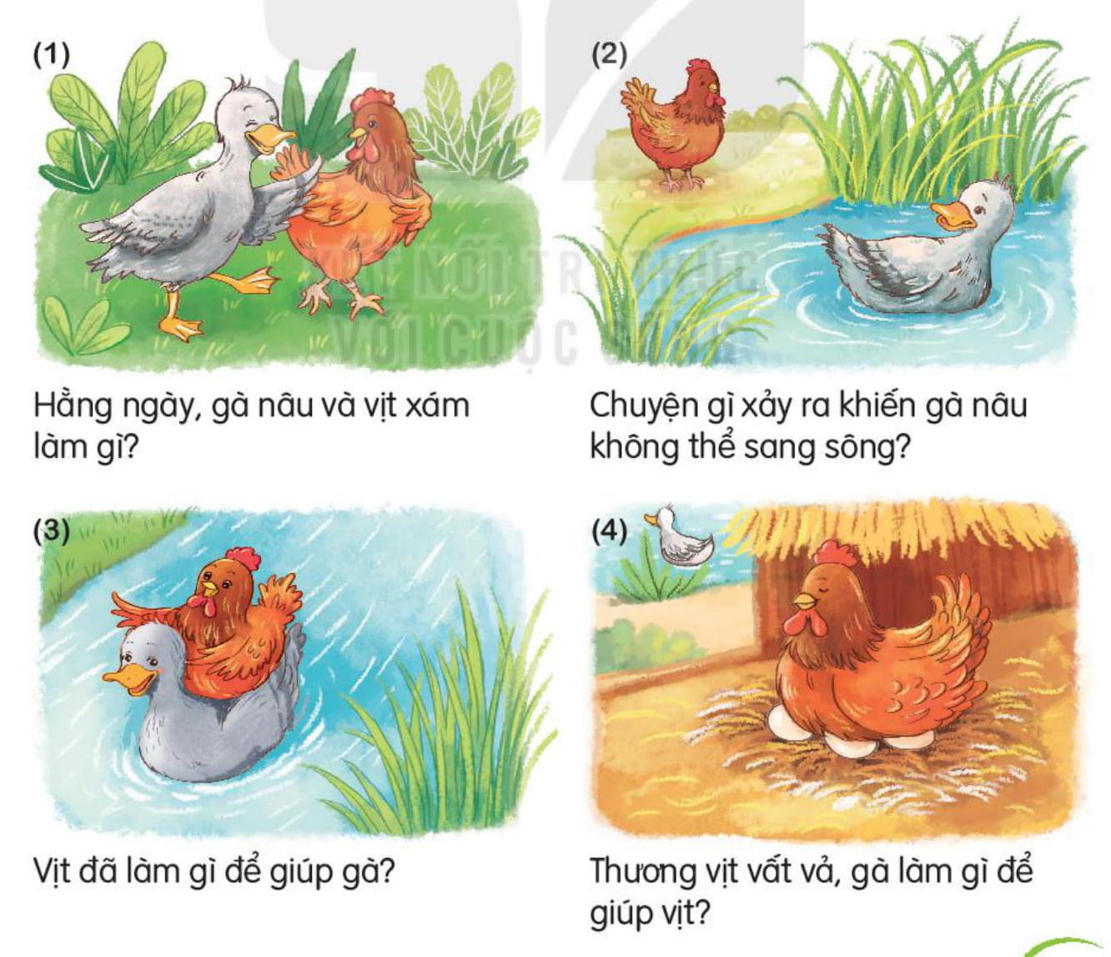

Slide 5
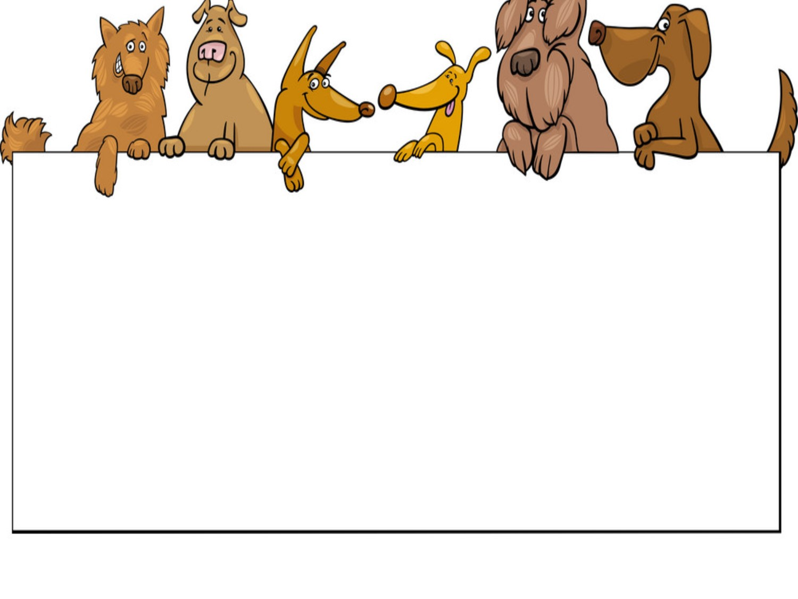
Bài học:
+ Nên giúp đỡ, yêu thương bạn bè, nhất là khi bạn gặp khó khăn.
+ Nên biết ơn những người đã giúp đỡ mình trong cuộc sống.

